Slide 1
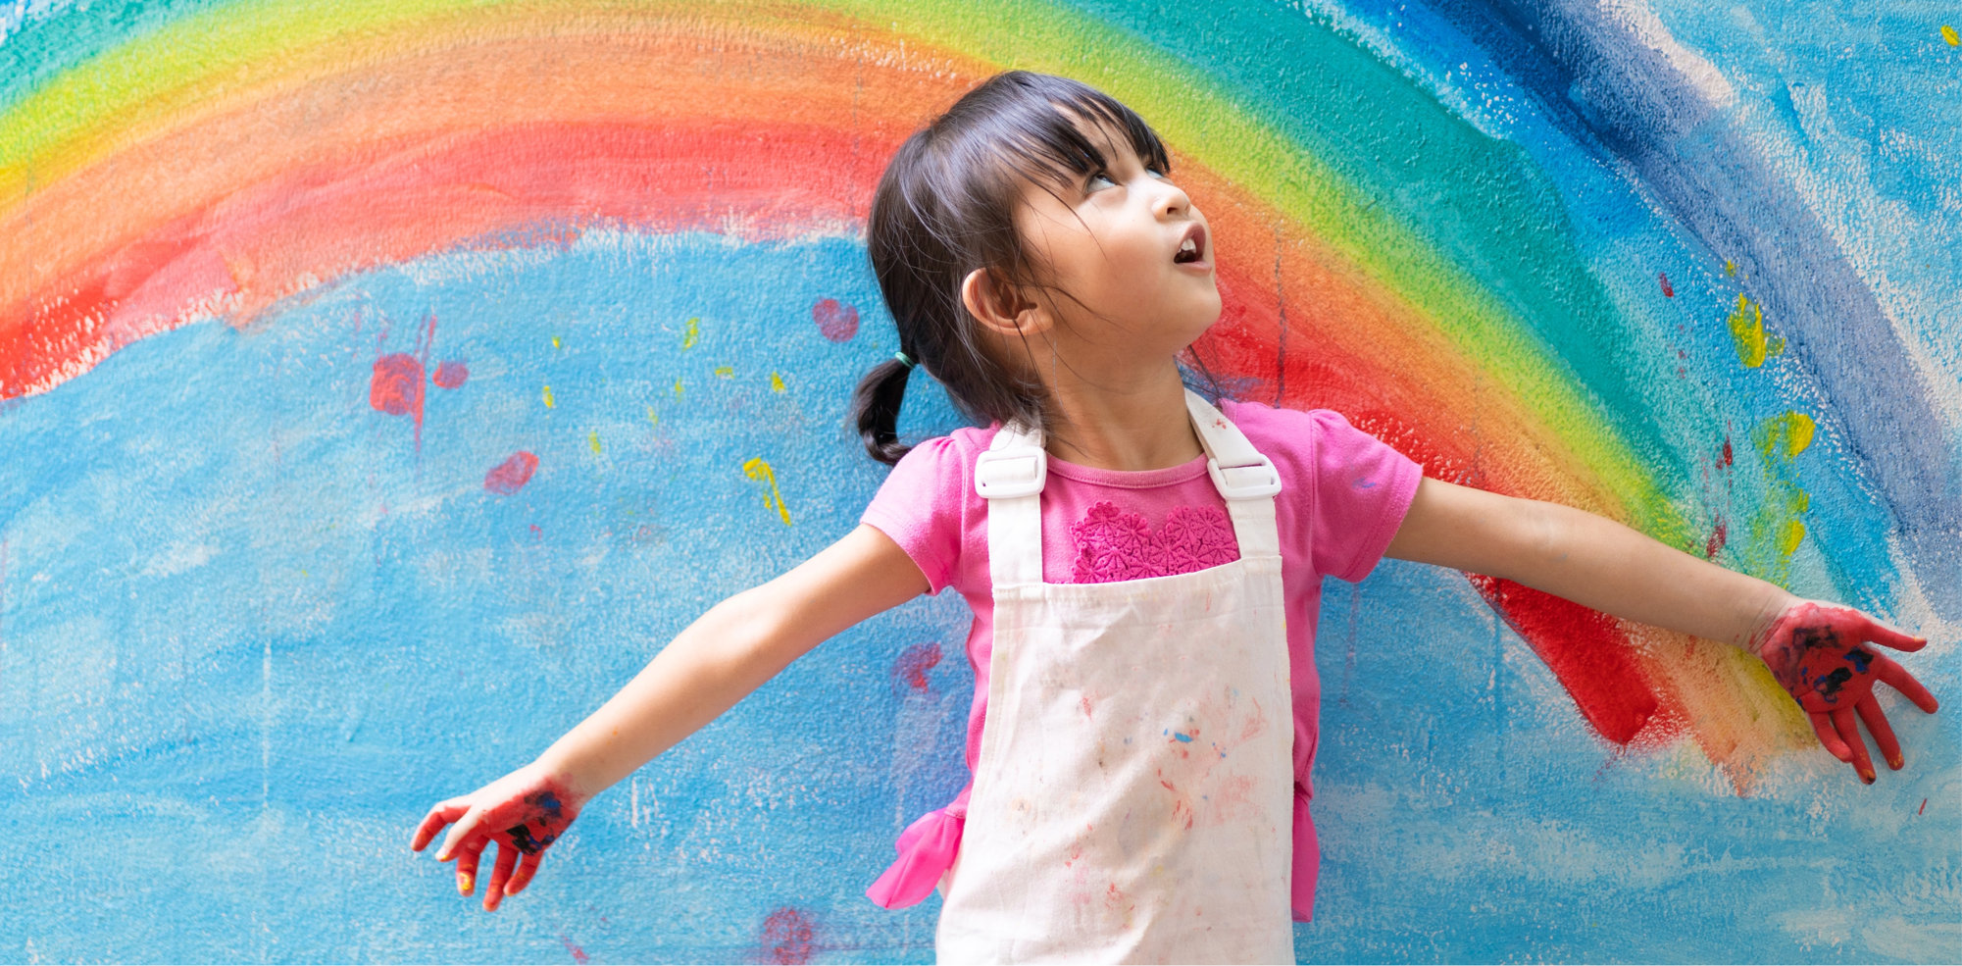
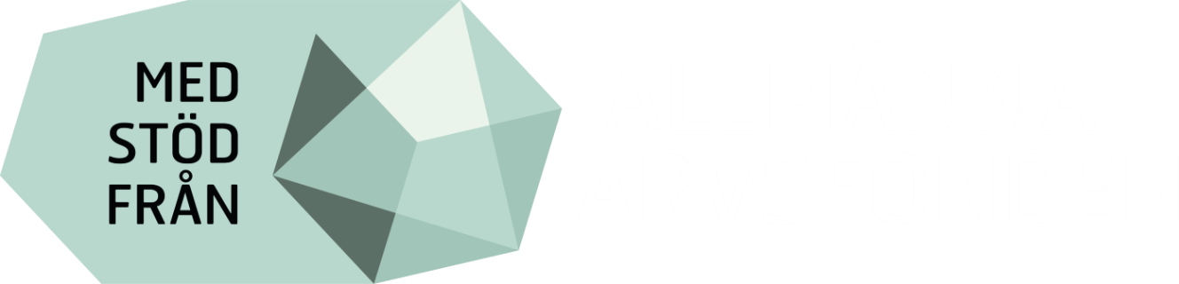
Barnets rättigheter i Sverige
FN-rollspel i grundskolan
Notes:
Barns rättigheter i Sverige är ett FN-rollspel som vill inspirera och stödja dig som lärare att öka elevernas kunskap och engagemang för sina rättigheter. Hur klarar Sverige att skydda barns rättigheter? Sverige är bra på mycket, men behöver också bli bättre inom flera områden. Rollspelet ger eleverna en inblick i dessa frågor samtidigt som eleverna, genom att rollspela, får öva på hur länder samarbetar i FN.ch viktiga begrepp förklaras.

Slide 2
Centrala begrepp
FN (Förenta Nationerna) är en internationell organisation där nästan alla världens länder samarbetar för fred, säkerhet, mänskliga rättigheter och internationellt samarbete.
FN-stadgan är FN- viktigaste regelbok. Där står det bland annat att länder ska försöka lösa problem utan krig och våld.
FN:s generalförsamling: I FN:s generalförsamling deltar 193 länder. Det är en mötesplats där länderna pratar om viktiga frågor i världen och säger ländernas åsikter om olika sakfrågor.
FN:s barnrättskommitté: En grupp experter som undersöker hur länder följer barnkonventionen. Barnrättskommittén kan också ge råd om hur länder kan arbeta bättre för barnets rättigheter.

Slide 3
Centrala begrepp
Barnkonventionen: Barnkonventionen är en överenskommelse från FN som handlar om barnets rättigheter. I Sverige blev barnkonventionen lag 2020. Barnkonventionen säger att alla barn har rätt att vara trygga, gå i skolan, gå hjälp och bli lyssnade på.
Barnombudsmannen: Barnombudsmannen arbetar för barnets rättigheter och ser till barn och ungas tankar och erfarenheter. Barnombudsmannen bevakar hur Sverige arbetar och följer barnkonventionen.
UNICEF: är FN:s barnfond. UNICEF arbetar för barnets rättigheter över hela världen.

Slide 4
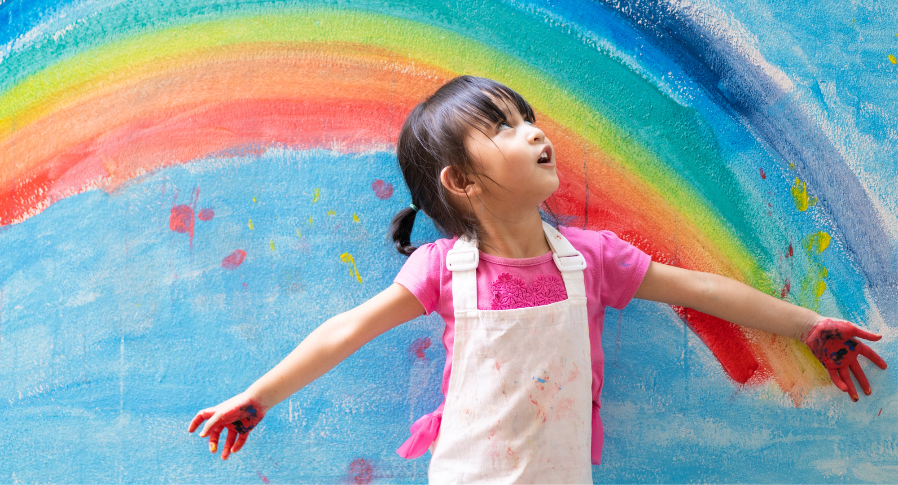
Film: Vad är Förenta Nationerna?
Notes:
Rollspelet börjar med en inledande lektion som förklarar hur FN arbetar. Syftet med introduktionslektionen är att låta elevernas fördjupa sig i FN:s arbete.
Visa gärna ett kort filmklipp som förklarar Vad är FN? https://www.youtube.com/watch?v=Rz7HaIniTL8

Slide 5
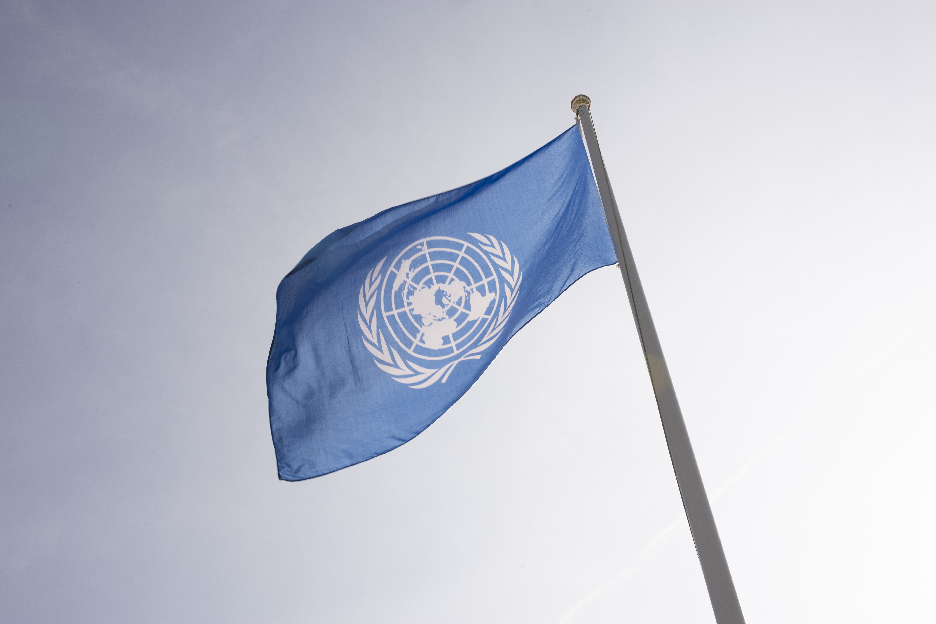
Diskussionsfrågor till filmen
Vad är FN och varför finns FN?
– Varför tror ni att länderna ville skapa FN efter andra världskriget?
– Vad hade hänt om länder inte samarbetade alls?
Vad arbetar FN med?
– På vilket sätt kan FN påverka människors vardag som till exempel barns liv?
Var det något som var nytt för er?
– Var det något i filmen som var svårt?
Notes:
Efter filmen kan ni samtala om ni har sett, nedan finns exempel på frågor att utgå ifrån:
Vad är FN och varför finns FN?
– Varför tror ni att länderna ville skapa FN efter andra världskriget?
– Vad hade hänt om länder inte samarbetade alls?
Vad arbetar FN med?
– På vilket sätt kan FN påverka människors vardag, till exempel barnets liv?
Var det något som var nytt för er?
– Var det något i filmen som var svårt?
Tips till läraren:
Skriv gärna upp elevernas tankar på tavlan. Du kan återkomma till elevernas tankar senare under lektionen eller under rollspelet vid ett senare tillfälle.

Slide 6
Film: Vad är barnkonventionen?
Notes:
Berätta att FN:s konvention om barnets rättigheter eller barnkonventionen som den heter. Berätta att barnkonventionen är ett internationellt avtal som säger vilka rättigheter alla barn har. Den 1 januari 2020 blev barnkonventionen svensk lag. Det betyder att barnets rättigheter stärks ytterligare i samhället.
Visa filmen om barnkonventionen från Barnombudsmannen om barnkonventionens historia: https://www.youtube.com/watch?v=_L6SayFVYLQ eller filmen från UNICEF: https://youtu.be/Bvt10uFh6Qc

Slide 7
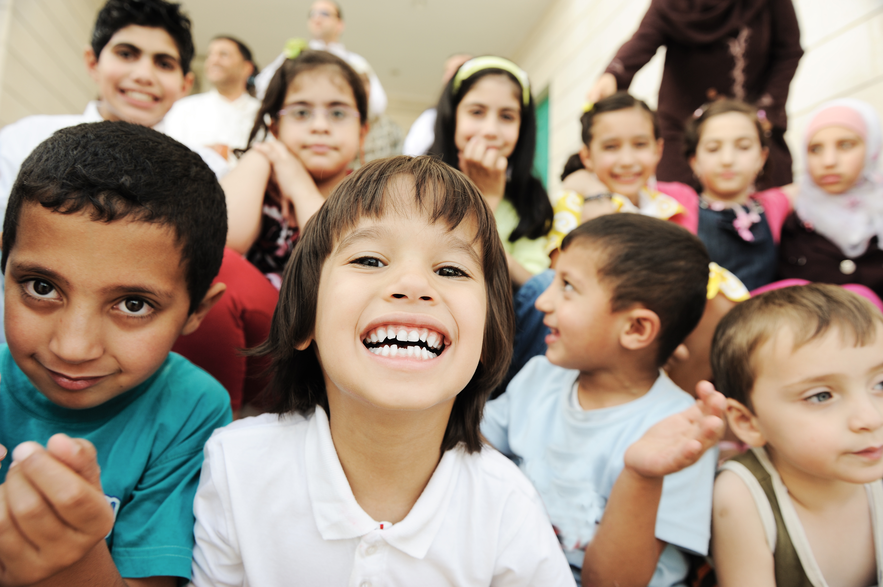
Diskussionsfrågor
Vilka rättigheter har barn enligt barnkonventionen?
Varför tror ni att barn behöver särskilda rättigheter?
Vem har ansvar för att barns rättigheter följs – i familjen, i skolan och i samhället?
Vad gör FN och UNICEF för att skydda barns rättigheter runt om i världen?
Källa: Barnkonventionen - UNICEF Sverige | unicef.se

Slide 8
Barnkonventionens fyra grundprinciper
Alla barn är lika mycket värda och har samma rättigheter. Ingen får diskrimineras.
Vid alla beslut som rör barn ska det i första hand beaktas vad som bedöms vara barnets bästa.
Barn har rätt till liv, överlevnad och utveckling.
Barn har rätt att uttrycka sin mening och höras i alla frågor som rör barnet. Hänsyn ska tas till barnets åsikter, utifrån barnets ålder och mognad.
Notes:
Berätta att barnkonventionen består av 54 artiklar, tre tilläggsprotokoll.
Visa UNICEF’S affisch på barnkonventionen och samtala om de 4 grundprinciperna.
Visa en kort film om de fyra grundprinciper från Barnombudsmannen: https://youtu.be/2M15zu6-fuE
Källa: Barnkonventionen - UNICEF Sverige | unicef.se

Slide 9
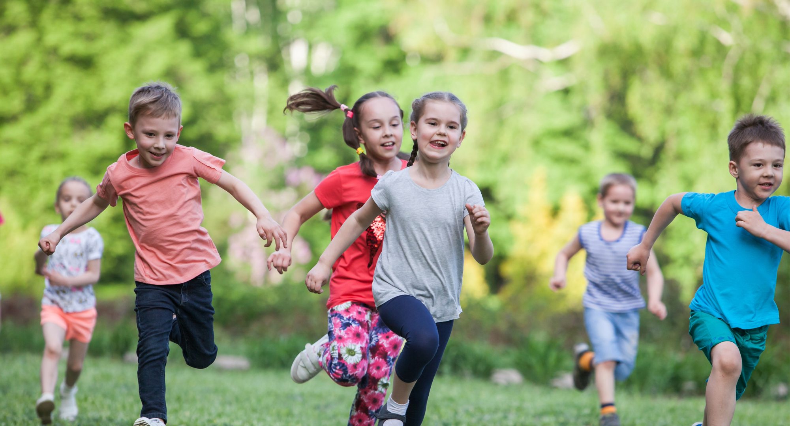
Övning:
Rättighet eller önskemål?

Slide 10
Övning: Önskemål eller rättighet?
Du har rätt att leka.
Du har rätt att ha ett eget rum.​
Du har rätt att äta godis varje dag.
Du har rätt att ha ett hem.
Du har rätt att ha ett namn​
Du har rätt till ett medborgarskap.
Du har rätt att tycka vad du vill.
​Du har rätt att gå i skolan.
Du har rätt att vara uppe hur sent du vill.
Du har rätt att ha ett hem.
Du har rätt att leka, vila och ha fritid.
Du har rätt att ha en egen mobiltelefon.​
Du har rätt att gå till doktorn när du är sjuk.
Du har rätt att åka på semester varje år.
Du har rätt att inte bli diskriminerad pga en funktionsnedsättning. ​
Notes:
Förberedelse och instruktioner:
Gå igenom korten med påståenden och låt eleverna gissa om varje påstående är en rättighet eller ett önskemål.
Dessa påståenden kan väcka diskussion därför kan det vara bra att efteråt samtala om varför alla påståenden inte är rättigheter med hjälp av frågorna nedan.
Denna övning kan göras i hel- och halvklass samt att eleverna kan delas i mindre grupper.

Slide 11
Rollspelets grupper
Barns delaktighet
Barns säkerhet
Barns utbildning
Barns skydd
Barn på flykt
Notes:
Dela in eleverna i olika grupper och dela ut rollkorten med tillhörande skyltar. Ge tid till eleverna att läsa sina rollkort och samtala om dem. Det underlättar för dem att gå in i rollen som barnrepresentanter i sin fråga.

Slide 12
Presentation:
Barnkonventionen

Slide 13
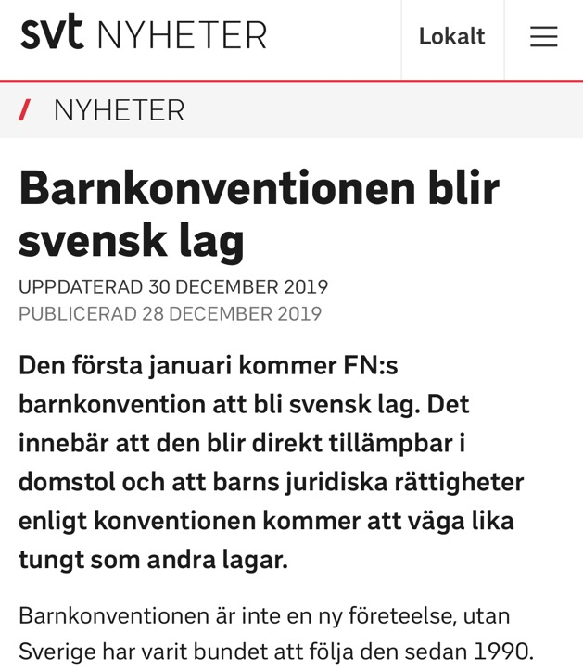
Barnkonventionen: svensk lag 2020
Notes:
Berätta att förslaget på att lägga till barmkonventionen till svensk lag godkändes och började gälla 1 januari 2020. Det innebar att barnets rättigheter stärktes ännu mer.
Barnkonventionen består av 54 artiklar, tre tilläggsprotokoll. Berätta att Sverige har inte skrivit under det tredje tillägget. Det betyder att Barn i Sverige inte kan lämna in klagomål till FN direkt. Barn i Sverige behöver vända sig till Barnombudsmannen först för att lämna in klagomål.
https://www.svt.se/nyheter/barnkonventionen-blir-svensk-lag

Slide 14
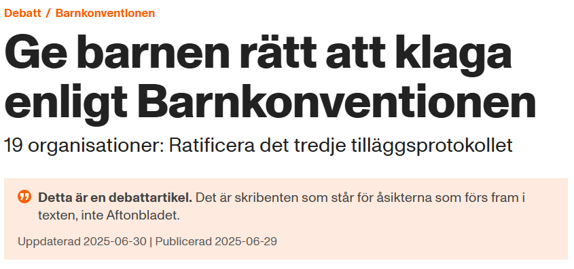
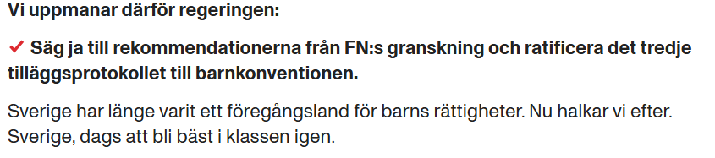
Debattinlägg
Källa: Aftonbladet Debatt
Notes:
Fördjupning: Till dig som lärare kan det vara intressant att läsa ett debattinlägg som är skriven av 19 organisationer angående det tredje tilläggsprotokollet. Organisationerna uppmanar regeringen till att skriva under det tredje tilläggsprotokollet.
Du som lärare kan välja att återberätta eller sammanfatta debatt-artikeln till eleverna.
Länk till debattinlägg: https://www.aftonbladet.se/debatt/a/bmlkqd/barns-rattigheter-i-sverige-hotas-allt-mer

Slide 15
FN:s barnrättskommitté granskar Sverige
Rekommendationer som Sverige kan arbeta vidare på
är bland annat att:
Barn ska vara med i beslutsfattande som rör dem
Sverige bör inte sänka straffbarhetsåldern från 15 år
Sverige bör stärka skyddet för barn som utsätts för våld
Barn ska ha lika tillgång till god utbildning
Inget barn får diskrimineras
Barn som är asylsökande, flyktingar och migranter har rättigheter
Notes:
Berätta för eleverna att I början av 2023 granskade FN:s barnrättskommitté Sverige och presenterade slutsatser och rekommendationer. Det innehåller förslag på vad Sverige kan utveckla och förbättra, samt vad landet gör bra. I samband med granskningen har Sveriges regering skrivit en rapport till FN:s barnrättskommitté om vad landet har gjort för att följa barnkonventionen. UNICEF har tillsammans med ett antal organisationer och barn lämnat in en parallellrapport, med fokus på barns röster och åsikter.
I den senaste granskningen av Sverige har FN:s barnrättskommitté haft anmärkningar på hur Sverige skyddar barns rättigheter inom följande områden:
Källa: Viktiga förslag till Sverige 2023 - Mina rättigheter

Slide 16
Beröm från barnrättskommitté
Rapporten från FN:s barnrättskommitté lyfter bra saker som Sverige har gjort:
Barnkonventionen har blivit svensk lag vilket stärker barnets rättigheter ännu mer. Sverige har gjort ändringar i brottsbalken för att stärka barns skydd (mot sexuellt våld)
En institution för mänskliga rättigheter inrättades år 2022.
Sverige har tagit åtgärder för att minska barnfattigdom.
Notes:
Rapporten från FN:s barnrättskommitté lyfter också fram positiva aspekter av Sveriges arbete.

Slide 17
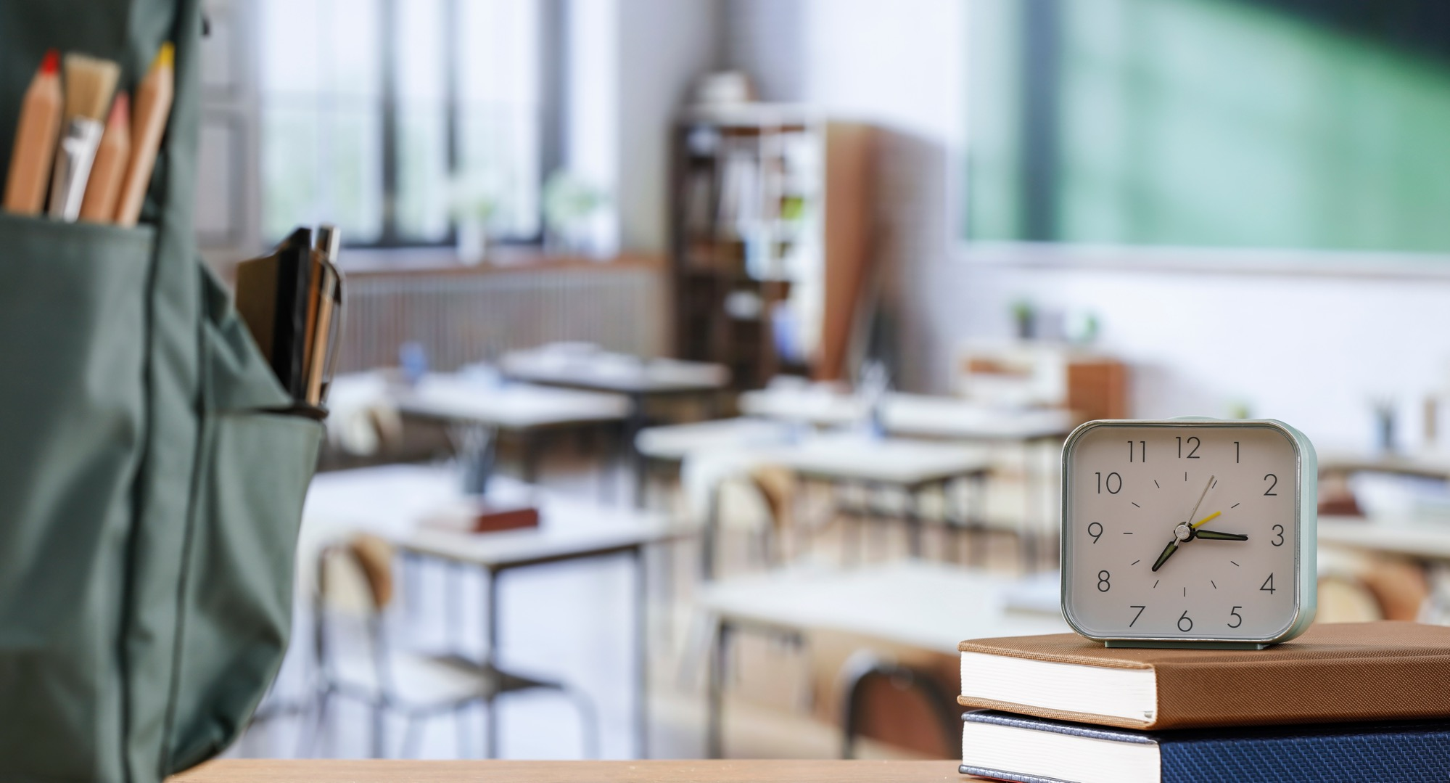
FN-rollspelet startar
Notes:
Du som lärare är ordförande och leder rollspelet. Som ordförande välkomnar du alla till mötet, och berättar för alla hur mötet ska gå till och att du i rollen som ordförande kommer guida dem igenom de olika delarna

Slide 18
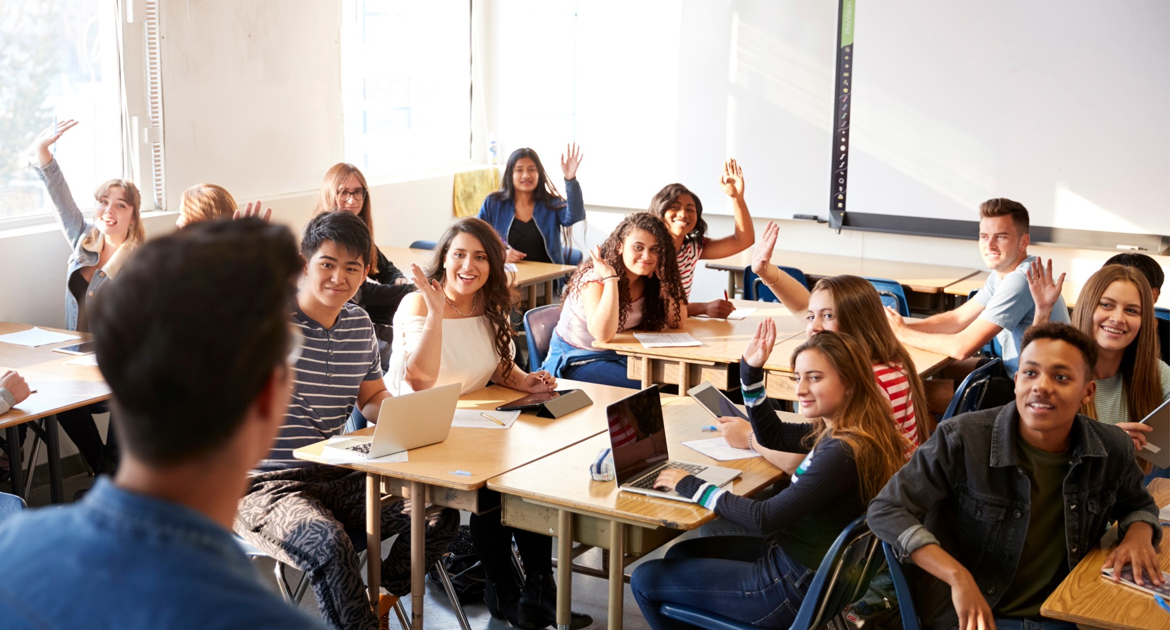
Mötet öppnas
Notes:
Hälsa deltagarna välkomna: “högt ärade deltagare som samlats för att förbättra situationen för barn och så att barn får sina åsikter hörda.”

Slide 19
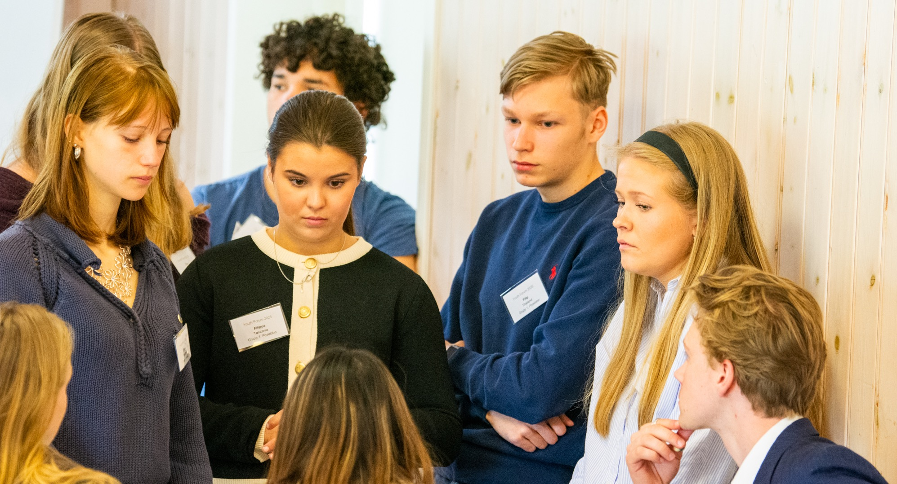
Öppningstal
Notes:
Dela ut mallen för öppningstal som finns längst bak i det här dokumentet. Varje grupp förbereder, med hjälp av mallen, ett öppningstal som de senare ska läsa upp under max en minut för resten av klassen. Öppningstalet visar vad grupperna tycker utifrån rollkorten.

Slide 20
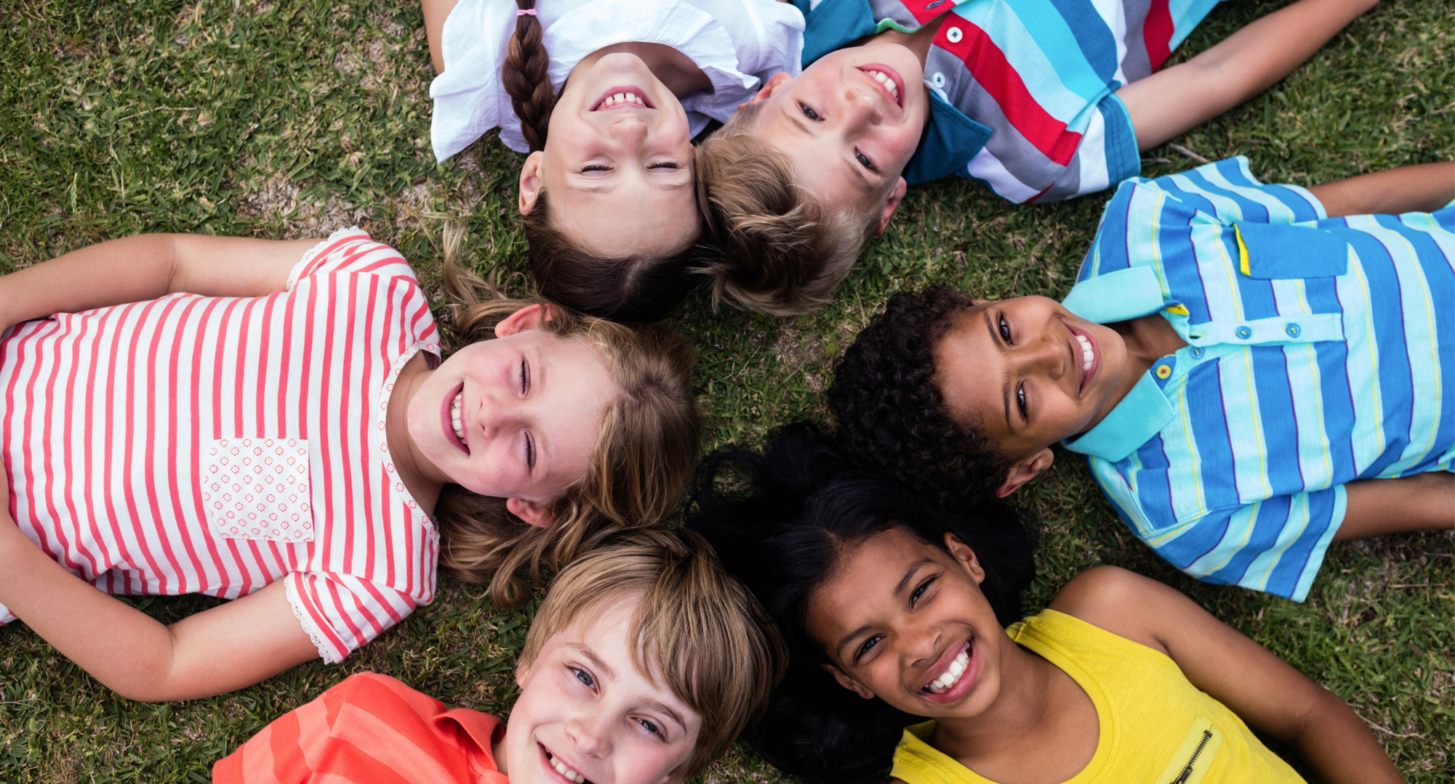
Skriva förslag
Notes:
Grupperna arbetar om sitt öppningstal till ett förslag på en text i punkform. Texten kan innehålla 5 –10 meningar, som sammanfattar gruppens åsikter. Det är viktigt att förslagen innehåller vad eleverna tycker är viktigast.

Slide 21
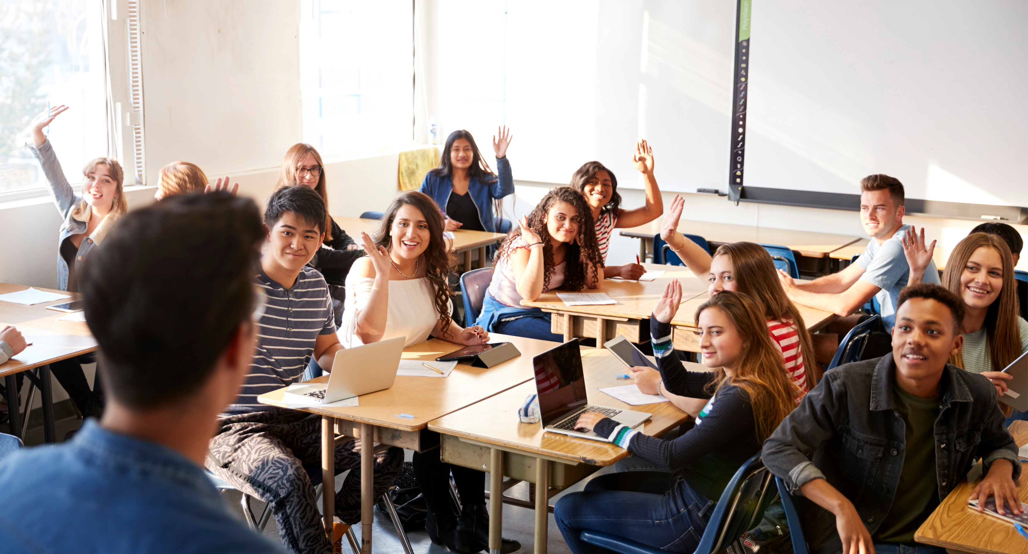
Skriv ett gemensamt förslag
Notes:
Ordföranden ber grupperna att lämna in sina texter och sammanställer det till ett gemensamt förslag, med alla gruppernas idéer i punktform.
Numrera gärna de olika förslagen och visa texten i sin helhet på en skärm till eleverna. Eventuella textförändringar görs om klassen så önskar.

Slide 22
Omröstning
Notes:
Detta blir klassens förslag på en resolution. Grupperna röstar sedan om de står bakom det gemensamma förslaget.
Om förslaget får majoritet av rösterna skickar ni texten till Svenska FN-förbundet.

Slide 23
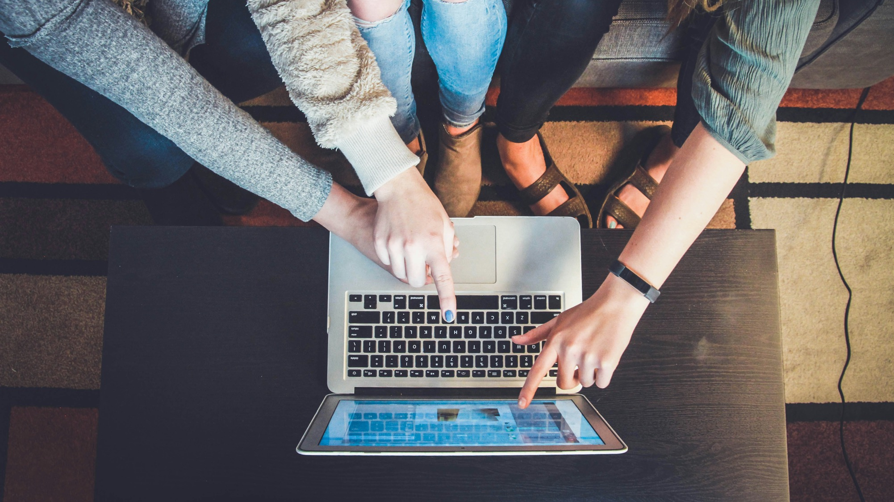
Skicka klassens förslag till
Svenska FN-förbundet
Foto: Unsplash / John Schnobrich
Notes:
När hela texten har gåtts igenom och klassen har röstat om förslaget i sin helhet kan texten skickas vidare till Svenska FN-förbundet på info@fn.se

Slide 24
Reflekterande frågor
Vad har du lärt dig om barnets rättigheter och barnkonventionen?
Hur kändes det att gå in i en roll under rollspelet?
Vad tycker du var extra viktigt under rollspelet?
Notes:
Utöver att skicka klassens mejl till Svenska FN-förbundet med elevernas tankar och lösningar är det värdefullt att samtala om hur elever kan engagera sig vidare i frågor som berör dem.

